Slide 1

MÓDULO 22 · MATEMÁTICA · AULA 337
Pontos Notáveis do Triângulo
Só coincidem no triângulo equilátero
Pontos notáveis do triângulo

Slide 2
Para começar
Baricentro, incentro, circuncentro e ortocentro são sempre o mesmo ponto?
POSSOR · Geometria Plana · Aula 337
2

Slide 3
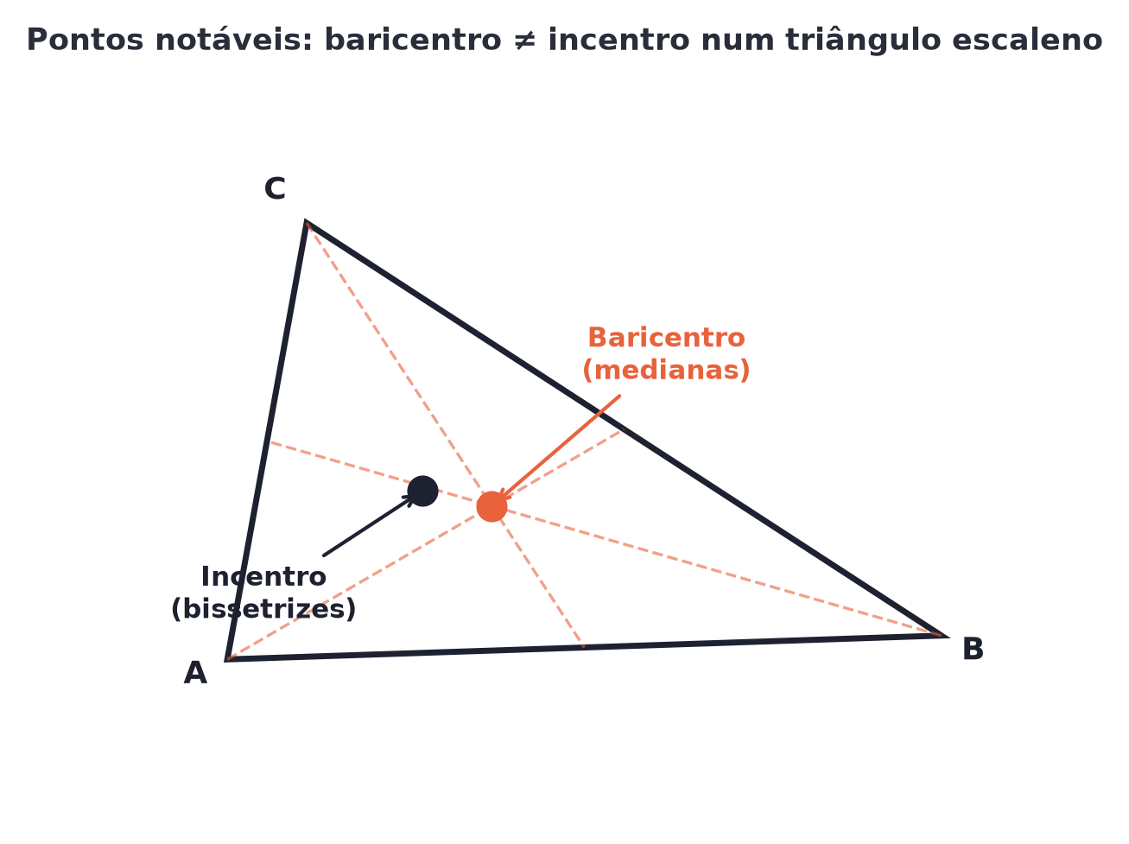
O conceito central
Os quatro pontos notáveis só coincidem no caso particular do triângulo equilátero.
POSSOR · Geometria Plana · Aula 337
3

Slide 4
Como funciona
Cada ponto vem de retas notáveis diferentes (medianas, bissetrizes, mediatrizes, alturas).
• Baricentro: medianas
• Incentro: bissetrizes; Circuncentro: mediatrizes; Ortocentro: alturas
POSSOR · Geometria Plana · Aula 337
4

Slide 5

Cuidado com essa armadilha
Achar que os quatro pontos notáveis coincidem sempre, em qualquer triângulo.
POSSOR · Geometria Plana · Aula 337
5

Slide 6
Exemplo resolvido
Triângulo escaleno, baricentro e incentro.
Construídos por retas diferentes (medianas vs. bissetrizes)
Ficam em posições diferentes
POSSOR · Geometria Plana · Aula 337
6

Slide 7
Roteiro de hoje
1
Pergunta inicial
2
4 pontos, retas diferentes
3
Exemplo
4
Exercícios
POSSOR · Geometria Plana · Aula 337
7

Slide 8

Hora dos Exercícios — Fixação
QUESTÃO 1
O que é o baricentro de um triângulo?
💡 Dica
Antes de supor que dois pontos notáveis coincidem, confira: o triângulo é mesmo equilátero?
POSSOR · Geometria Plana · Aula 337
8

Slide 9

Gabarito e Encerramento
Resposta
O ponto de encontro das três medianas (centro de massa do triângulo).
Resumo da Aula
Para comparar dois triângulos formalmente, existe o conceito de congruência — próxima aula.
• Os quatro pontos notáveis só coincidem no triângulo equilátero.
Próxima aula: Módulo concluído.
POSSOR · Geometria Plana · Aula 337
9

